Slide 1
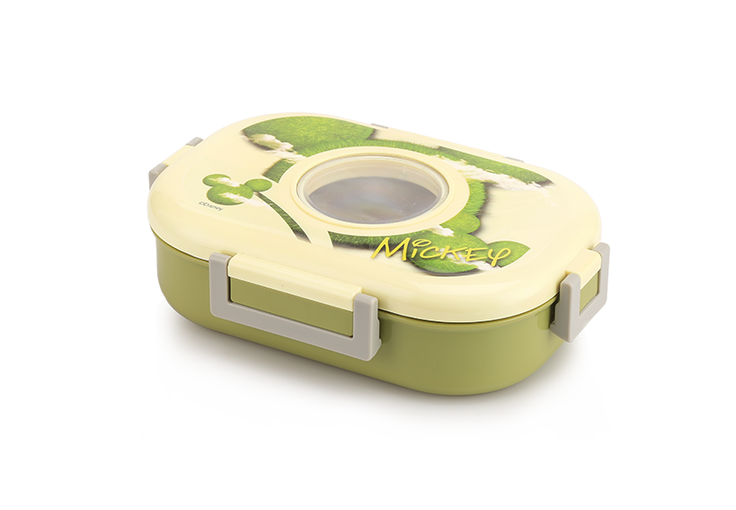

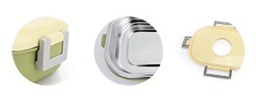
迪士尼 云迹森林 长方形不锈钢保温饭盒
产品型号： DSM-CE030
市场参考价： 118.00
批发价： 32.00
产品规格：21.5×15×6.3cm
容量：700mL
材质：不锈钢+PP+AS
装箱数：36pcs/箱
功能简介：
1、食品级材质，使用安全放心。
2、时尚外观设计，简约实用。

